Slide 1


Soutenance en vue de l’obtention du diplôme d’Ingénieur d’Etat en Informatique
Option : Systèmes et Ingénierie du Logiciel
< Jupiter />
Plateforme de test de systèmes biométriques multimodaux
Cas d'application : empreinte digitale et empreinte palmaire.
Réalisé par :
Encadré par :
Mlle. KEBAILI Zohra Kaouter
Mlle. KECHIDA Fatima Zahra
Mme. ARTABAZ Saliha
Mme. BENATCHBA Karima
2016-2017
Notes:
Slide 0
Mr président, madame et monsieur membres du jury :
Avant de commencer notre présentation, mon binôme Kechida Fatima Zahra et moimême Kebaili Zohra Kaouter tenons à vous remercier pour votre présence et l'intérêt que vous avez porté pour évaluer notre travail,
Nous tenons également à remercier nos chères encadrante Mme Benatchba Karima et Mme Artabaz Saliha pour leur suivi et encouragement.
Sans oublier de remercier nos familles et amis qui sont présents ici pour nous supporter.
Notre projet de fin d'études intitulé "jupiter :
Plateforme de test de systèmes biométriques multimodaux
Cas d'application : empreinte digitale et empreinte palmaire"
Est issu du domaine de la biométrie, c'est pour cela ,nous vous invitons à découvrir un petit peut ce que c'est la biométrie,
Après nous essayons de vous positionner dans le contexte de notre projet et éclaircissons la problématique à laquelle nous somme amené à répondre.

Slide 2

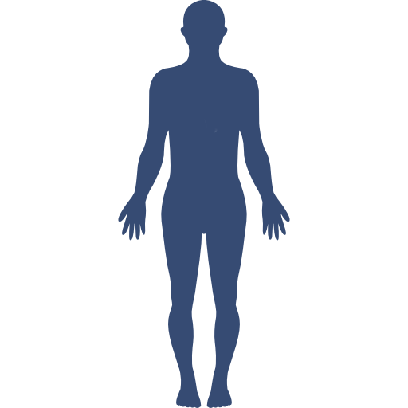



Vol
Oubli
Partage
Possession
Unique
Distinctive
Permanente
Connaissance
Biométrie
Notes:
Slide 01
Pour vérifier l'identité d'un individu, il existe des méthodes basés sur la connaissance d'une information comme un mot de passe, ou la possession d'un objet comme une clé ou un badge, cependant, ces méthodes classiques montrent des insuffisances, les informations et les objets peuvent être partagés, les informations risquent d'être oublié et les objet d'être volés.
Donc, le recours à la biométrie permet de combler ces insuffisances en exploitant des caractéristiques humaines uniques, distinctives et permanente

Slide 3
Biométrie
Consiste à identifier une personne à partir de ses caractéristiques physiques, comportementales ou biologiques.
(Perronnin and Dugelay, 2002)
Notes:
Slide 02
La biométrie est définie par Peronnin et Dugelay par l'identification d'une personne à partir de ses caractéristiques physiques, comportementales ou biologiques dites modalités biométriques.

Slide 4









Modalités biométriques
Physiques
Comportementales
Biologiques
Iris
Signature
Voix
Marche
Odeur
Sang
ADN
Empreinte digitale
Empreinte palmaire
Notes:
Slides 03
Une caractéristique physique comme : l'empreinte digitale, l'empreinte palmaire, l'iris

Slide 5


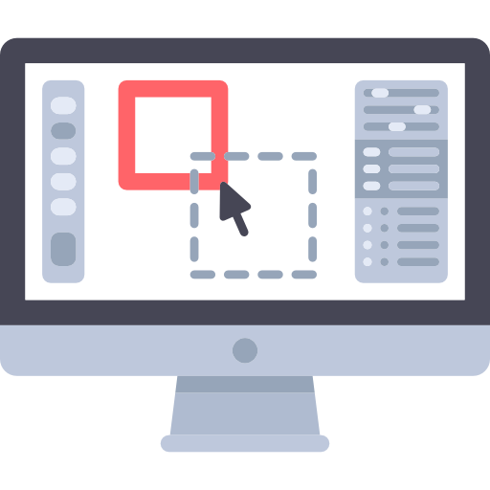



Problématique
Multitude de bases
de données de tests
Panoplie de méthodes
Plateforme de test
Evaluer ma méthode
Notes:
La biométrie avec ses différentes modalités présente une variété de méthodes qui permettent la reconnaissance des individus
de plus, une multitude de bases de données d'images, d'audios et de vidéos sont collectées pour tester ces méthodes
Donc la question qui se pose à ce niveaulà est comment peut ont évaluer une méthode biométrique ou une combinaison de méthodes biométriques ?
pour répondre à cette question, des plateformes de test sont mises en œuvre
Mais elle sont rares, dédiées à une seule modalité et le chercheur pour tester sa méthode, il doit l'envoyer au responsable de la plateforme ,et attendre une période de 30 jour ou plus pour qu'il reçoive les résultats de son test.

Slide 6

Problématique
Plateforme de test
Rareté de plateformes de tests adéquates
Evaluer ma méthode

Slide 7

Problématique
Plateforme de test
Rareté de plateformes de tests adéquates
Plateformes unimodales
Evaluer ma méthode

Slide 8

Problématique
Plateforme de test
Rareté de plateformes de tests adéquates
Plateformes unimodales
Tests faits à distance par le propriétaire
de la plateforme
Evaluer ma méthode

Slide 9

Solution existantes
Solution | Gratuite | Extensible | Open source | Personnalisée | Protocole de test | Résultats instantanés
NIST
FVC-onGoing
MCC SDK
Biometric SDK

Slide 10

Objectifs
< Jupiter />
Extensibilité vers d’autres modalités et
d’autres catégories des méthodes
Partage des bases de données et des méthodes
Tests sous le même environnement
Réduire le temps et l’effort de tests des méthodes
Notes:
Après l'analyse de ce contexte ; Nous visons quatre objectifs :
Simplifier la tâche d'évaluation des méthodes biométrique de reconnaissance d'empreinte digitale et d'empreinte palmaire au chercheur en biométrie en réduisant le temps et l'effort investis pour effectuer un test.
Permettre le partages des bases de données et les méthodes biométriques
Offrir une solution extensible vers d'autres modalités et d'autres catégories de méthodes.
Donner la possibilité d'effectuer plusieurs tests sous même environnement, même machine, même configuration, afin de pouvoir comparer entre les résultats.

Slide 11
Caractéristiques de la plateforme
Solution | Gratuite | Extensible | Open source | Personnalisée | Protocole de test | Résultats instantanés
NIST
FVConGoing
MCC SDK
Biometric SDK
Jupiter

Slide 12
Plan
Synthèse bibliographique
Conception
Réalisation
Tests
Conclusion et perspectives
Notes:
Sans plus tarder ,entrons dans le vif de notre projet :
en présentant notre synthèse bibliographique concernant la biométrie, la reconnaissance d'empreinte digitale et d'empreinte palmaire.
ensuite nous allons décrire notre solution répondant à la problématique en question.
Nous présentons juste après, notre plateforme :sa conception et réalisation suivies par nos résultats de tests
Et nous finirons par les perspectives d'amélioration envisagées.

Slide 13

1
Synthèse
bibliographique

Slide 14
Généralités sur la biométrie

Slide 15







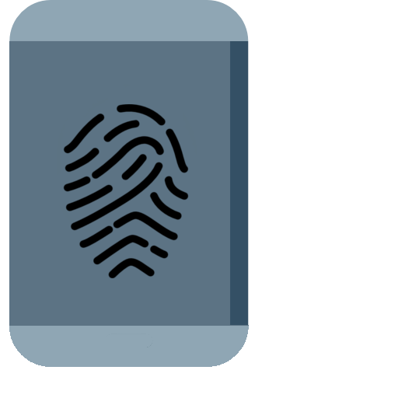



Système biométrique
1
Acquisition
2
Prétraitement
3
Extraction
4
Appariement
5
Décision

Slide 16


Système biométrique
1
Acquisition
2
Prétraitement
3
Extraction
4
Appariement
5
Décision
Image acquise
Image prétraitée

Slide 17


Système biométrique
1
Acquisition
2
Prétraitement
3
Extraction
4
Appariement
5
Décision
Image prétraitée
Vecteur de caractéristiques

Slide 18
Système biométrique
1
Acquisition
2
Prétraitement
3
Extraction
4
Appariement
5
Décision
Vecteur de
caractéristiques extrait
Appariement
Score
Vecteur de
caractéristiques enrôlé

Slide 19
Système biométrique
1
Acquisition
2
Prétraitement
3
Extraction
4
Appariement
5
Décision
Seuil
Non appariée
Score
Appariée

Slide 20
Insuffisances de la biométrie
Bruit dans les données acquises
Non-universalité
Sensibilité aux attaques

Slide 21
Multimodalité
La multimodalité consiste à fusionner plusieurs preuves présentées par différentes modalités biométriques, afin d’établir l’identité d’un individu, et d’obtenir des meilleures performances de reconnaissance que les systèmes unimodaux.
(Ross and Jain, 2003)

Slide 22
Fusion multimodale
1
Acquisition
2
Prétraitement
3
Extraction
4
Appariement
5
Décision
Fusion

Slide 23







Fusion niveau caractéristiques
1
Acquisition
2
Prétraitement
3
Extraction
Vecteur de
caractéristiques 1
4
Fusion
5
Appariement
6
Décision
Vecteur de
caractéristiques 2
1
Acquisition
2
Prétraitement
3
Extraction

Slide 24
Fusion niveau scores
1
Acquisition
2
Prétraitement
3
Extraction
4
Appariement
Score 1
5
Fusion
6
Décision
Score 2
1
Acquisition
2
Prétraitement
3
Extraction
4
Appariement

Slide 25
Empreinte digitale

Slide 26

Empreinte digitale
Approches de reconnaissance
Approches basées sur la corrélation
Approches basées sur les textures
Approches basées sur les minuties
Crêtes
Vallées

Slide 27
Caractéristiques d’empreintes digitales
Minuties
Ce sont les petits détails formés par les crêtes de l’empreinte digitales
Terminaisons
Bifurcations
Mi (X, Y, type, Ѳ)

Slide 28
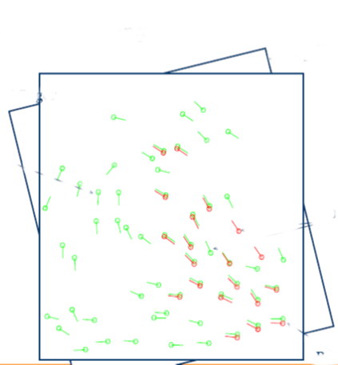
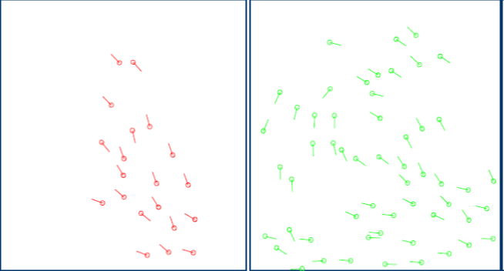
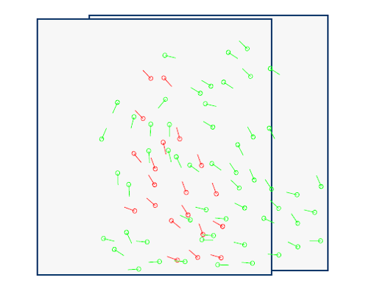
Reconnaissance d’empreintes digitales
Approche globale
Deux empreintes
digitales
Alignement
Transformation

Slide 29
Reconnaissance d’empreintes digitales
Approche locale
Notes:
Dans les méthodes locales nous formons des structures ensuite nous les comparons
Exemple: Le voisin le plus proche

Slide 30
Empreinte palmaire

Slide 31
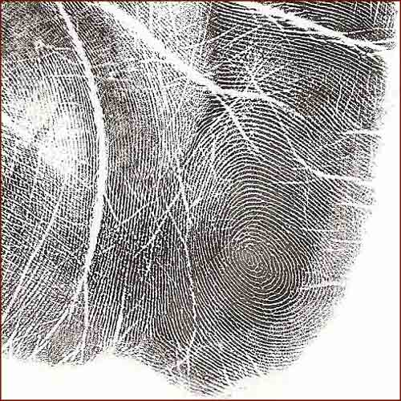
Empreinte palmaire
Lignes principales
Lignes secondaires
Lignes fines

Slide 32
Empreintes palmaire
Approches de reconnaissance
Approche globale
Approche locale
Approche hybride

Slide 33


Reconnaissance d’empreintes palmaire
Approche globale

Slide 34
Reconnaissance d’empreintes palmaire
Approche locale

Slide 35
Reconnaissance d’empreintes palmaire
Approche hybride

Slide 36

2
Conception

Slide 37
Fonctionnalités
Gestion des méthodes
Gestion des bases de données de tests
Lancement des tests
Visualisation des résultats
Notes:
A travers jupiter , le chercheur peut gerer les méthodes biometrique , gerer les bdd de tests , il prut lancer des tests et visualiser les resultats

Slide 38



Vue globale de la plateforme
Présentation
Application
Données
Base de données
Couche présentation
Couche accès
aux données
Couche service
Couche métier

Slide 39
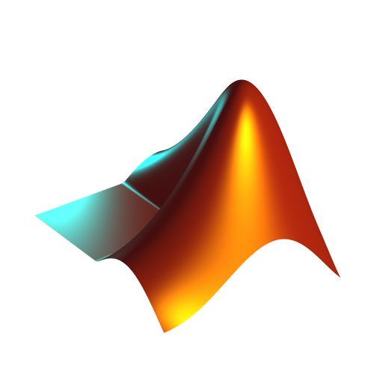

Lancement d’un test
Méthodes
+
base de données
Création du
scénario de test
Exécution du
scénario de test
3
1
2
4
7
Affichage
6
5
Envoi des résultats
Envoi des résultats
Notes:
Comme notre solution est une plateforme de test ; nous allons vous expliquer comment peut on lancer un test sur Jupiter
-La 1ere étape consiste à sélectionner la bases de données des images d’empreinte digitale ou d’empreinte palmaire ou une bdd multimodale ,ensuite selectionner les méthode de pretraitement, dextraction,et d’appariement composant un processus biométrique unimodal oubien la méthode de fusion si c’est un test de fusion multimodale
-Les données et les informations du test sont envoyé au serveur , -nous passons à la 3eme etape qui est la creation du scenarrio du test ( ?)
-ensuite le scenario est executé par le serveur matlab
-sil ya pas derreur les resultat sont renvoyé au chercheur ,
sinon , le message erreur survenu est affiché,

Slide 40

3
Réalisation

Slide 41





Technologies utilisées
Présentation
Application
Données
Base de données
Couche présentation
Couche accès
aux données
Couche service
Couche métier

Slide 42
Méthodes implémentées
Modules | Pré-traitement | Extraction |  | Appariement |  | Fusion
 |  | Empreinte digitale | Empreinte palmaire | Empreinte digitale | Empreinte palmaire
Approches | Hong Khan | Basée sur la binarisation | Basée sur la codification L’analyse en sous-espaces | Globale Locale | Distance | Niveau caractéristique Niveau score
Méthodes | Segmentation Normalisation Filtrage Binarisation Squelettisation | Nombre de connexion | Count-code ACP ADL ACI | Transformée de Hough MCC P-MCC | Distance euclidienne | DCT SIFT Max Min Somme Somme pondérée
Notes:
Nous avons implémenté dans notre système les approches et les méthodes démontré dans ce tableau.
Il est à noter que dans chaque approche plusieurs méthodes existent.
Dans la phase de pré-traitement, plusieurs approches assurant la segmentation, normalisation, filtrage, binarisation et squelettisation tel que l’approche de Hong et Khan
Ensuite l’extraction qui se fait sur l’empreinte digitale et l’empreinte palmaire
Pareil pour l’appariement
Ensuite la fusion qui se fait sur le niveau caractéristique bien que sur le niveau score

Slide 43
Méthodes implémentées
Modules | Pré-traitement | Extraction |  | Appariement |  | Fusion
 |  | Empreinte digitale | Empreinte palmaire | Empreinte digitale | Empreinte palmaire
Approches | Hong Khan | Basée sur la binarisation | Basée sur la codification L’analyse en sous-espaces | Globale Locale | Distance | Niveau caractéristique Niveau score
Méthodes | Segmentation Normalisation Filtrage Binarisation Squelettisation | Nombre de connexion | Count-code ACP ADL ACI | Transformée de Hough MCC P-MCC | Distance euclidienne | DCT SIFT Max Min Somme Somme pondérée
Notes:
Nous avons implémenté dans notre système les approches et les méthodes démontré dans ce tableau.
Il est à noter que dans chaque approche plusieurs méthodes existent.
Dans la phase de pré-traitement, plusieurs approches assurant la segmentation, normalisation, filtrage, binarisation et squelettisation tel que l’approche de Hong et Khan
Ensuite l’extraction qui se fait sur l’empreinte digitale et l’empreinte palmaire
Pareil pour l’appariement
Ensuite la fusion qui se fait sur le niveau caractéristique bien que sur le niveau score

Slide 44
Méthodes implémentées
Modules | Pré-traitement | Extraction |  | Appariement |  | Fusion
 |  | Empreinte digitale | Empreinte palmaire | Empreinte digitale | Empreinte palmaire
Approches | Hong Khan | Basée sur la binarisation | Basée sur la codification L’analyse en sous-espaces | Globale Locale | Distance | Niveau caractéristique Niveau score
Méthodes | Segmentation Normalisation Filtrage Binarisation Squelettisation | Nombre de connexion | Count-code ACP ADL ACI | Transformée de Hough MCC P-MCC | Distance euclidienne | DCT SIFT Max Min Somme Somme pondérée
Notes:
Nous avons implémenté dans notre système les approches et les méthodes démontré dans ce tableau.
Il est à noter que dans chaque approche plusieurs méthodes existent.
Dans la phase de pré-traitement, plusieurs approches assurant la segmentation, normalisation, filtrage, binarisation et squelettisation tel que l’approche de Hong et Khan
Ensuite l’extraction qui se fait sur l’empreinte digitale et l’empreinte palmaire
Pareil pour l’appariement
Ensuite la fusion qui se fait sur le niveau caractéristique bien que sur le niveau score

Slide 45
Méthodes implémentées
Modules | Pré-traitement | Extraction |  | Appariement |  | Fusion
 |  | Empreinte digitale | Empreinte palmaire | Empreinte digitale | Empreinte palmaire
Approches | Hong Khan | Basée sur la binarisation | Basée sur la codification L’analyse en sous-espaces | Globale Locale | Distance | Niveau caractéristique Niveau score
Méthodes | Segmentation Normalisation Filtrage Binarisation Squelettisation | Nombre de connexion | Count-code ACP ADL ACI | Transformée de Hough MCC P-MCC | Distance euclidienne | DCT SIFT Max Min Somme Somme pondérée
Notes:
Nous avons implémenté dans notre système les approches et les méthodes démontré dans ce tableau.
Il est à noter que dans chaque approche plusieurs méthodes existent.
Dans la phase de pré-traitement, plusieurs approches assurant la segmentation, normalisation, filtrage, binarisation et squelettisation tel que l’approche de Hong et Khan
Ensuite l’extraction qui se fait sur l’empreinte digitale et l’empreinte palmaire
Pareil pour l’appariement
Ensuite la fusion qui se fait sur le niveau caractéristique bien que sur le niveau score

Slide 46
Méthodes implémentées
Plus de 60 chemins prêts à tester
Prétraitement
Extraction
Appariement
1
1
1
2
2
2
Base de
données de test
60
60
60

Slide 47

4
Tests

Slide 48
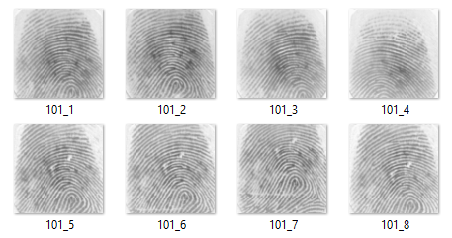
Empreinte digitale
FVC 2002 DB2 ensemble B
10 individus
8 scans par individu
Notes:
Nous allons presenter chaque type de test séparement ,
Commençons par le test d’un système biometrique d’empreinte digitale ,
Pour l’effectuer , nous avons utilisé l’ensemble B de la 2eme base de donnée de FSV 2002
qui contient 10 individu et 8 scan par individu

Slide 49
Empreinte digitale
Méthode
Temps total
EER (%)
TR(%)
Globale basée sur transformée de Hough
6 mins – 43 s
10
88
Locale (MCC)
14.40 s
26
80
Notes:
En comparant la methode globale de la transformé de houg avec la méthode locale MCC
nous avons toruvé que la méthode de transformé de houg donne de meilleur resultat en terme de tau de reconnaisance et en terme de tau d’erreur egale , par contre elle plus lentre que la méthode mcc

Slide 50
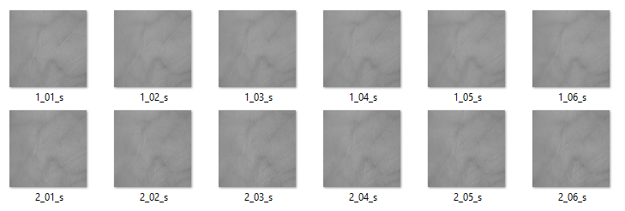
Empreinte palmaire
Multispectral de PolyU
500 individus
12 scans par individu
Notes:
Le 2eme test effectué concerne la reconnaissance d’empreinte palmaire , ou nous avons exmploité la bdd multispectral de l’université de PolyU
qui contient 500 individu et 8 scan par individu

Slide 51
Empreinte palmaire
Méthode
Temps total
EER (%)
TR(%)
Globale (ACP)
57 mins 51 s
36
64
Locale basée sur la codification
11 mins 22 s
39
61
Notes:
Ce tableau montre la comparaion entre les resultat de test de la methode globale ACP et la méthoe locale basé sur la codification , la méthode globale est beaucoup plu lente que la méthode locale mais elle donne des resultat meilleur en terme de tau derreur egale et de taux de reconnaissance

Slide 52
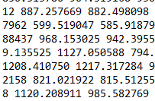
Fusion des caractéristiques
Université de l’ingénierie Pune
Empreintes palmaires et veines de paumes
500 individus
4 scans par individu

Slide 53
Fusion des caractéristiques
Méthode
Temps total
EER (%)
TR(%)
Unimodale DCT
4.21 s
5.4
95.6
Multimodale DCT
5.57 s
4.6
96.5

Slide 54
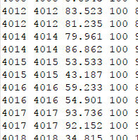
Fusion des scores
Biosecure DS2
8 modalités
463 individus
51 clients et 412 imposteurs

Slide 55
Fusion des scores
Méthode
Temps total
EER (%)
TR(%)
Scores avant la fusion
1.7 s
5.9
94.1
Après la fusion (règle du produit)
2.4 s
1.6
98.6

Slide 56

5
Conclusion et perspectives

Slide 57





Conclusion
Processus unimodal
Fusion multimodale
Partage
Extensible et
open source
Simplifier le test d’un processus biométrique d’empreinte digitale ou palmaire
Simplifier le test de fusion multimodale au niveau caractéristiques ou scores
Espace de partage entre les chercheurs en biométrie
Solution extensible et open source

Slide 58
Perspectives
Ajouter d’autres modalités comme le visage, l’iris, . . .etc.
Enrichir la plateforme avec d’autres méthodes de reconnaissance et d’autres bases de données de tests.
Permettre aux chercheurs d’écrire les méthodes en d’autres langages que Matlab, comme python, C++, . . .etc.
Donner la possibilité aux chercheurs de tester les méthodes de classification des bases de données biométriques.
Développer le test de fusion multimodale en ajoutant les autres niveaux de fusion : niveau capteurs et niveau décision.
Ajouter la possibilité de communication entre les chercheurs sur la plateforme et de créer des groupes de partage (laboratoire, équipe d’un projet, binôme ..etc).

Slide 59
Références
Perronnin, F. and Dugelay, J.-l. (2002). Introduction à la Biométrie Authentification des Individus par Traitement Audio-Vidéo An Introduction to Biometrics Audio and Video-Based Person Authentification. Traitement du Signal, 19 :253–265.
Ross, A. and Jain, A. (2003). Information fusion in biometrics. Pattern recognition letters, 24(13) :2115–2125.

Slide 60
Merci
Pour votre attention

Slide 61
Méthodes implémentées
Modules | Pré-traitement | Extraction |  | Appariement |  | Fusion
 |  | Empreinte digitale | Empreinte palmaire | Empreinte digitale | Empreinte palmaire
Approches | Hong Khan | Basée sur la binarisation | Basée sur la codification L’analyse en sous-espaces | Globale Locale | Distance | Niveau caractéristique Niveau score
Méthodes | Segmentation Normalisation Filtrage Binarisation Squelettisation | Nombre de connexion | Count-code ACP ADL ACI | Transformée de Hough MCC P-MCC | Distance euclidienne | DCT SIFT Max Min Somme Somme pondérée
Notes:
Nous avons implémenté dans notre système les approches et les méthodes démontré dans ce tableau.
Il est à noter que dans chaque approche plusieurs méthodes existent.
Dans la phase de pré-traitement, plusieurs approches assurant la segmentation, normalisation, filtrage, binarisation et squelettisation tel que l’approche de Hong et Khan
Ensuite l’extraction qui se fait sur l’empreinte digitale et l’empreinte palmaire
Pareil pour l’appariement
Ensuite la fusion qui se fait sur le niveau caractéristique bien que sur le niveau score

Slide 62

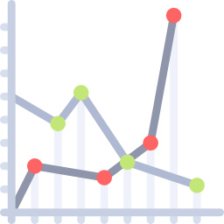
Processus de test
Base de données
de test
Résultats
Module 1
Module 2
Module N1
Module N
Entrées
Sorties

Slide 63
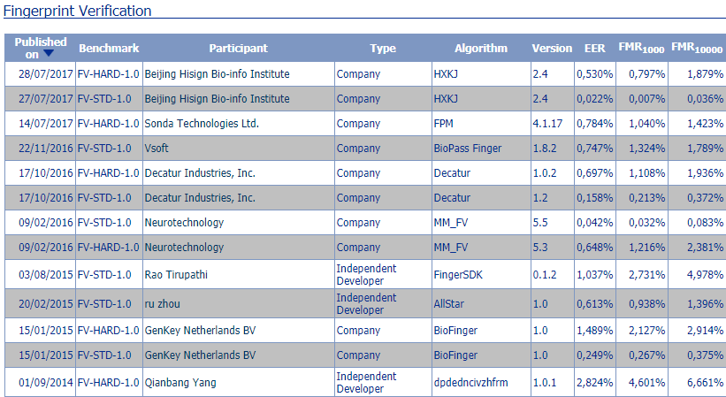
Exemple de la plateforme FVConGoing

